Slide 1
UNIDAD CALIDAD DE VIDA
SUBDIRECCION DE RECURSOS HUMANOS
SERVICIO DE SALUD
VIÑA DEL MAR - QUILLOTA
Valeria Tapia Vargas
T.S. Jefa Unidad Calidad de Vida

Slide 2
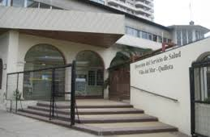
Contextualización Institucional
Servicio de Salud Viña del Mar Quillota
12 establecimientos
  3 Hospitales Autogestionados
  8 Hospitales de Baja Complejidad
  Dirección de Servicio
Extensión geográfica 7.500 Km2
4.200 Funcionarios (Dotación Efectiva)
80% funcionarios afiliados al Servicio de Bienestar
75% Funcionarias Mujeres
70% Funcionarios Fonasa
Altos niveles de endeudamiento
Alta presencia de funcionarias Jefas de Hogar
Ausentismo 22,6 días/funcionarios

Slide 3
ORGANIGRAMA RRHH SSVQ
Año 2006
JEFE RRHH
UNIDAD PERSONAL
UNIDAD SUELDOS
UNIDAD CAPACITACION
SERVICIO BIENESTAR
UNIDAD PREVENCIÓN DE RIESGOS

Slide 4
HITOS RELEVANTES CAMBIO DE MIRADA
Año 2000 Estudio Externo Rediseño Organizacional Servicio de Bienestar
Cambio Jefatura Única (1980 -2000)
2000 -2005 Implementación Direcciones de Cambio Organizacionales (Estudio)
Proceso de Modernización de la “Gestión de Bienestar” (concepto)
Foco Gestión del Bienestar de los Trabajadores – No el Servicio Bienestar
Centra la Mirada en las Personas y no en los beneficios (medio) Cambio de Modelo de Gestión Bienestar basado en Concepto Calidad de Vida
Discurso cambio Modelo Gestión Bienestar – Minsal
2006 Se estructura la SUBDIRECCION DE RRHH
Cambio de Modelo de Gestión de Recursos Humanos
Cambio y Estabilidad de Jefatura (2006 -2014)

Slide 5
Estrategia: Cambio Modelo de Gestión
Modelo de Administración de RRHH
Modelo de Gestión de RRHH
Transición

Slide 6
ORGANIGRAMA RRHH SSVQ – JULIO 2006
SUBDIRECCION RRHH
Unidad Prevención de Riesgos (Higiene y Seguridad)
SUBDEPARTAMENTO DESARROLLO
DE LAS PERSONAS
SUBDEPARTAMENTO
RECURSOS HUMANOS
Unidad Calidad de Vida y Servicio de Bienestar
UNIDAD PERSONAL
UNIDAD REMUNERACIONES
UNIDAD CAPACITACION
UNIDAD FORMACION
UNIDAD RECLUTAMIENTO Y SELECCION
STAFF
STAFF

Slide 7
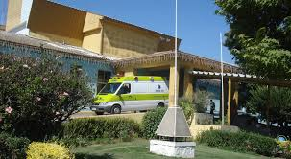
Líneas Estratégicas de Desarrollo
Calidad de Vida – Servicio Bienestar
  Planificación Estratégica
  Misión
  Visión
  Objetivos Estratégicos
  Generación de Políticas
  Gestión de Bienestar
  Desvinculación
  Apoyo y Orientación Previsional
  Participación Social (Grupos Organizados Funcionarios)
  Estrategias de Participación Funcionaria y Gremial
  Incorporación Perspectiva Relaciones Laborales
  Coordinación Código Buenas Prácticas Laborales
  Coordinación Programa MEL
  Consejo Administrativo Bienestar
  Trato Laboral

Slide 8
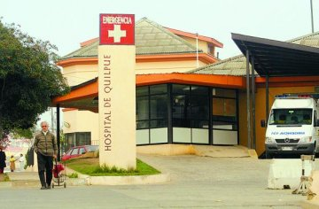
Líneas Estratégicas de Desarrollo
Calidad de Vida – Servicio Bienestar
Indicadores Calidad de Vida
Programa Salud Funcionarios
Programa Reducción Ausentismo Laboral
Jardines Infantiles
Clubes Escolares
  Generación y Fortalecimiento Espacios Recreación
  Educación: Becas y Estímulos Académicos (Funcionarios y Cargas)
  Administración del Fondo Solidario
  Gestión eficaz y eficiente de los recursos
  Creación Beneficios Especiales
  Beneficios Individuales y Beneficios Colectivos
  Manual de Normas y Procedimientos Actualizado Permanente
  Mantener el % de Cotización y Mejorar la Gestión
  Chilecompra

Slide 9
Hitos Recientes 2010 – 2014
Cambio de Estructura en RRHH y Calidad de Vida
Demanda gremial por generar estructura organizacional en Materias de Salud de los funcionarios.
Índices crecientes de ausentismo por causa médica, a pesar de las estrategias desplegada
Permanente crecimiento de demanda de Salas Cunas Jardines Infantiles y Clubes
Falta de especificidad en la referencia técnica de Salas Cunas Jardines Infantiles y Clubes Escolares
Creciente necesidad de atención a nivel local de las diversas temáticas vinculadas a la Calidad de Vida de los Funcionarios de la red.

Slide 10
ORGANIGRAMA RRHH SSVQ – 2014
SUBDIRECCION RRHH
Unidad Prevención de Riesgos (Higiene y Seguridad)
SUBDEPARTAMENTO DESARROLLO
DE LAS PERSONAS
SUBDEPARTAMENTO
RECURSOS HUMANOS
Unidad Calidad de Vida y Servicio de Bienestar
UNIDAD PERSONAL
UNIDAD REMUNERACIONES
UNIDAD CAPACITACION
UNIDAD FORMACION
UNIDAD RECLUTAMIENTO Y SELECCION
Unidad Salud Integral
del Funcionario
Control de Gestión RRHH
STAFF
STAFF

Slide 11
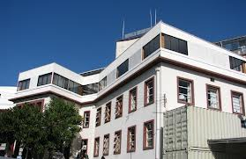
Líneas de trabajo 2014
Unidad Calidad de Vida y Bienestar
Bienestar. Gestión y Administración del Fondo
  Beneficios Individuales y Beneficios Colectivos
Programa MEL
Coordinación Técnica Salas Cunas, Jardines Infantiles y Clubes Escolares
Trato Laboral
Relaciones Laborales
  Mesa Multegremial RRHH
  Comisiones con participación gremial
Desvinculación
Ausentismo Causa Médica
Salud de los Funcionarios

Slide 12
Ejecución a nivel central
Equipo Calidad de Vida S.S.V.Q.
Área Gestión Social y Técnica
Profesional Trabajadora Social
Profesional Educadora de Párvulo
Área Contable
Contadora
2 Administrativos
Área soporte Administrativo
2 administrativo

Slide 13

Ejecución a nivel local
Comisiones
  Comité de Colaboración Técnica J.J.I.I.
  Comité de Colaboración Técnica C.E.
  Comité MEL Local
  Comité de Bienestar Local
  Comisión de Salud
Profesionales Calidad de Vida Establecimientos
  Profesionales u horas profesionales de acuerdo a número de funcionarios de cada establecimiento

Slide 14

Desafíos
Avanzar Gestión Calidad de Servicio
  Bienestar
  S.C., J.J.I.I. y C.E.
Potenciar Participación funcionarios
Perspectiva de Cambio / Flexibilidad
Alcanzar otras áreas de Calidad de Vida:
  Vivienda
  Manejo de la economía familiar

